Slide 1
VIRAL oder EGAL?
Manuelle Sharepics gestalten

Slide 2
Was ist „Clickbait“ ?

Slide 3
Clickbait
wörtlich: „Klickköder“
reißerische Inhalte (im Netz), die zum Klicken verleiten sollen
Neugier entfachen (viel versprechen)
Texte, Bilder, Clips
gezielter Einsatz von Übertreibung, Gefühlen, manipulativen Strategien

Slide 4

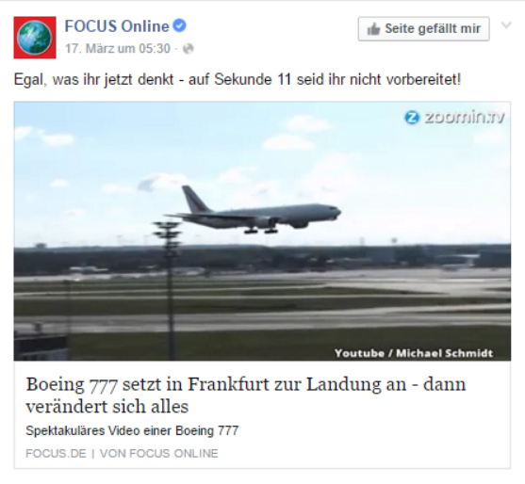

Clickbait
Quelle: Screenshot Focus Online auf Facebook
https://www.fr.de/kultur/transformer-landet-flughafen-frankfurt-11140522.html, am 11.01.2019 abgerufen
Quelle: https://vertus.co/clickbaiting/
Quelle: https://uebermedien.de/10186/wunderheilung-durch-wiederholungsdrama/
Notes:
Beispiel Flugzeug:
Klassisches Clickbait: „Curiosity Gap!“
Virale Werbung des FFM Flughafen. Das Flugzeug verwandelt sich in einen Transformer. 3-D Animation von „Michael Schmidt“
Beispiel Wohnmobil:
Clickbait mit KI
Screenshot auf https://vertus.co/clickbaiting/ [23.09.2026]
Beispiel Regenbogenpresse:
https://uebermedien.de/10186/wunderheilung-durch-wiederholungsdrama/
Eigene Zusammenstellung (Montage) Übermedien.de 28.11.2016
Selber Titel, Andere Gesichter … „Immer Drama“
Regenbogenpresse (Yellow) Press schon „immer“ auf grenzwertigen Pfaden unterwegs, da abhängig von Reizkäufen.
https://vertus.co/clickbaiting/
https://uebermedien.de/10186/wunderheilung-durch-wiederholungsdrama/

Slide 5
Clickbait
Plumpe „News“.
Dahinter steckte ein Animationsgag, das Flugzeug verwandelt sich
Werbung heute:
Verfeinert mit KI-„Slop“
Historische Vorbilder!?
Notes:
Beispiel Flugzeug:
Klassisches Clickbait: „Curiosity Gap!“
Virale Werbung des FFM Flughafen. Das Flugzeug verwandelt sich in einen Transformer. 3-D Animation von „Michael Schmidt“
Beispiel Wohnmobil:
Clickbait mit KI
Screenshot auf https://vertus.co/clickbaiting/ [23.09.2026]
Beispiel Regenbogenpresse:
https://uebermedien.de/10186/wunderheilung-durch-wiederholungsdrama/
Eigene Zusammenstellung (Montage) Übermedien.de 28.11.2016
Selber Titel, Andere Gesichter … „Immer Drama“
Regenbogenpresse (Yellow) Press schon „immer“ auf grenzwertigen Pfaden unterwegs, da abhängig von Reizkäufen.

Slide 6


Clickbait als Thumbnail
https://www.youtube.com/watch?v=6YWvVdZGqJMhttps://www.youtube.com/watch?v=6YWvVdZGqJM
Quelle: https://www.youtube.com/@KettnerEdelmetalle
Quelle: https://www.youtube.com/watch?v=6YWvVdZGqJM
Notes:
Thumbnail 1:
https://www.youtube.com/@KettnerEdelmetalle
Video: 02.09.2026 Screenshot: 22.09.2026
Clickbait weil inhaltliche Versprechen auf Geheimwissen + optische Gestaltung
Thumnbail 2 https://www.youtube.com/watch?v=6YWvVdZGqJM
17.07.2024 // Volksverpetzer YouTube-Kanal
Wichtig: absichtlicher Clickbait, weil laut eigener Angabe Kanal die Methoden von Desinformation karikiert & für eigene Zwecke nutzt.
https://www.youtube.com/@KettnerEdelmetalle
https://www.youtube.com/watch?v=6YWvVdZGqJM
Volksverpetzer YouTube

Slide 7
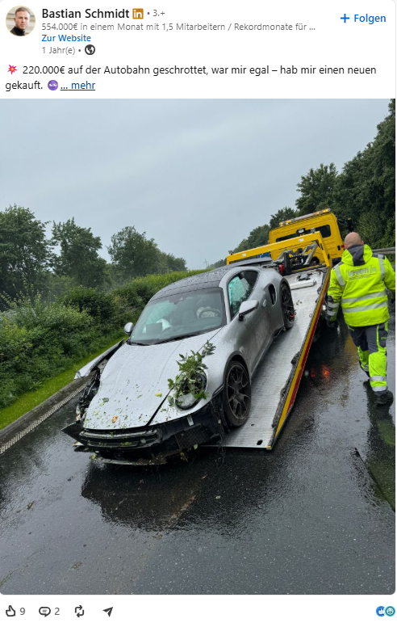
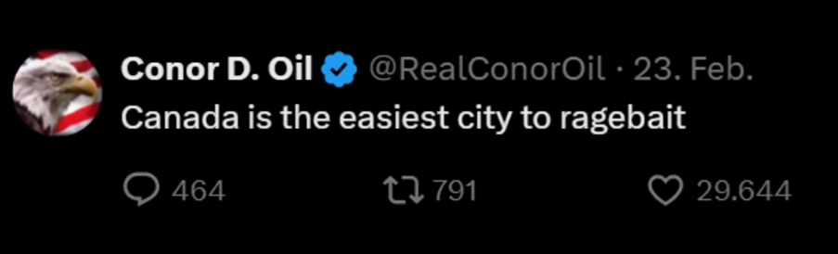
Ragebait
Quelle: https://x.com/RealConorOil
Quelle: https://www.linkedin.com/in/bastianschmidt/
Notes:
https://x.com/RealConorOil
Screenshot X vom 22.09.2026
Account = US-Troll mit viel politischem Ragebait
Gezielt auf Interaktion durch wütende Konter ausgerichtet
https://www.linkedin.com/in/bastianschmidt/
Post vom 01.09.2025 // Screenshot vom 22.09.2026
Letztlich gehts um die Inhalte von Coaching und Finanzen des Absenders.
https://x.com/RealConorOil
https://www.linkedin.com/in/bastianschmidt/

Slide 8
Ihr seid dran
-- Praxisaufgabe --

Slide 9
Setting und Auftrag
Kleingruppen (max. 4 Personen) und je ein Arbeitstisch
Materialtisch mit Werkzeug und Inhalten für alle
15 Minuten Zeit
Ihr erstellt einen analogen Clickbait.
Es soll selbsterklärend sein.
Es bezieht sich auf ein vermeintliches Ereignis oder eine Information.
Sucht ein Bild aus, wählt einen Titel und erstellt (wenn nötig) eine Meldung (1-2 Sätze).
Das Ergebnis wird an die Wand / Tafel gepinnt.

Slide 10
VIRAL oder EGAL?

Slide 11
VIRAL oder EGAL?
Seht euch alle Beiträge aufmerksam an.
Sind die Beiträge verständlich? Welche findest du interessant und spannend?
Jede Person darf einen „Share“-Button und einen „Like“-Button zu einem der Ergebnisse zuordnen.
  NICHT der eigene Beitrag
  NICHT beide Buttons auf das gleiche Ergebnis

Slide 12
Auswertung

Slide 13
Wie hat es sich angefühlt, in die Rolle der Clickbait-Machenden zu schlüpfen?

Slide 14
Wie habt ihr euer Bild und euren Titel „gefunden“?

Slide 15
Hast du schon einmal auf einen Inhalt geklickt und dann gemerkt, dass es Clickbait war?

Slide 16
Warum wird Clickbait / Ragebait genutzt?

Slide 17
Wie ist es bei Nachrichten? Wäre es nicht besser, die würden „nur“ seriös und neutral präsentiert werden?

Slide 18
Ab wann sind Grenzen überschritten?

